Slide 1
ΟΙ ΜΑΘΗΤΕΣ
ΠΕΤΡΟΠΟΥΛΟΥ ΑΝΤΩΝΙΑ
ΧΡΙΣΤΑΚΟΣ ΔΗΜΗΤΡΙΟΣ
ΡΕΤΑΛΗ ΜΑΡΙΝΑ

Slide 2
ΘΑ ΠΑΡΟΥΣΙΑΣΟΥΝ ΜΙΑ ΕΡΓΑΣΙΑ ΜΕ ΘΕΜΑ.......

Slide 3
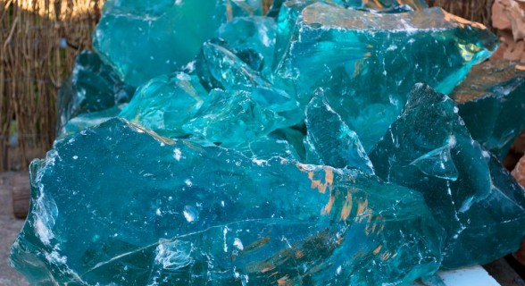
ΤΟ ΓΥΑΛΙ

Slide 4
ΘΑ ΜΕΛΕΤΗΣΟΥΜΕ
Τι είναι το γυαλί.
Την ιστορία του.
Τις διαδικασίες παραγωγής του.
Τις φυσικές του ιδιότητες.
Τά διάφορα είδη του.
Τη χρήση του στην καθημερινή ζωη.
Την ανάγκη ανακύκλωσής του.

Slide 5
Λοιπόν...Τί είναι το γυαλί?...
Το γυαλί είναι υλικό στερεό και άμορφο, δηλαδή δεν παρουσιάζει κρυσταλλική δομή. Είναι ημιδιάφανο ή διάφανο, εύθραυστο, άκαμπτο και σκληρό. Λόγω της μη κρυσταλλικότητάς του, ο όρος «γυαλί» έχει επεκταθεί σημαίνοντας όλα τα άμορφα στερεά.Το κοινό γυαλί είναι διαφανές ως προς το ορατό φως,αλλά είναι αδιάφανο για την υπεριώδη ακτινοβολία. Ως υλικό είναι χημικά και βιολογικά αδρανές, πλήρως ανακυκλώσιμο και, κατά συνέπεια, ιδιαίτερα κατάλληλο για χρήση σε κατασκευή συσκευασιών τροφίμων και ποτών.

Slide 6
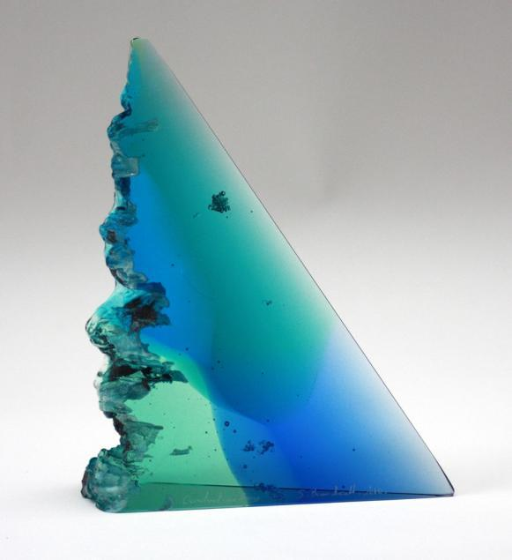

Slide 7
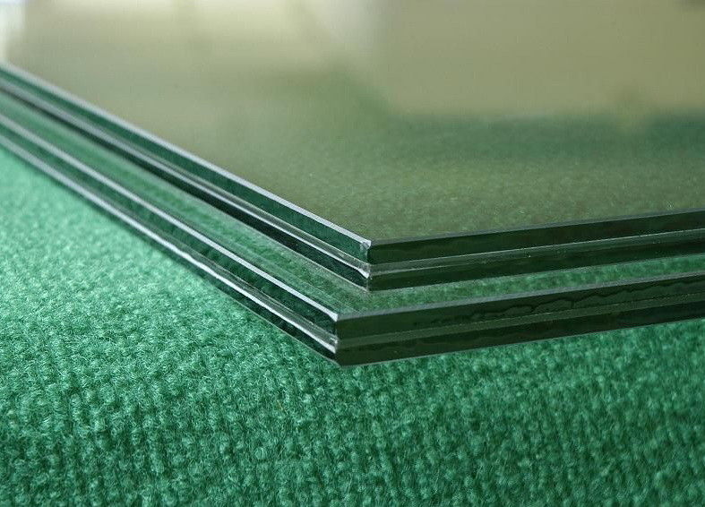

Slide 8
Μια μικρή αναδρομή στην ιστορία του
Το φυσικό γυαλί υπήρχε από καταβολής κόσμου. Οι ιστορικοί αναφέρουν ότι η πρώτη μορφή γυαλιού σχηματίστηκε όταν διαφορετικά είδη πετρωμάτων, ύστερα από ηφαιστειακές εκρήξεις, αναμίχθηκαν, στη συνέχεια έλιωσαν λόγω της υψηλής θερμοκρασίας, κι αφού κρύωσαν στερεοποιήθηκαν έχοντας μεταμορφωθεί σε γυαλί.
Ο Ρωμαίος ιστορικός Πλίνιος ο Πρεσβύτερος έγραψε ότι το γυαλί το ανακάλυψαν το 3500 π.Χ. Φοίνικες ναυτικοί που είχαν ανάψει τη φωτιά τους σε μια αμμουδερή παραλία. Μη βρίσκοντας πέτρες για να στηρίξουν τα καζάνια τους, χρησιμοποίησαν μεγάλα κομμάτια νάτρου (ένυδρου ανθρακικού νατρίου), που τα μετέφεραν ως εμπόρευμα. Όταν το νάτρο ζεστάθηκε κι αναμίχθηκε με άμμο, σχηματίστηκε ένα παράξενο υγρό 'κι έτσι ξεκίνησε το γυαλί', έγραψε ο Πλίνιος.

Slide 9
Μια συνταγή που βρέθηκε σε σφηνοειδή γραφή της Μεσοποταμίας συμβουλεύει : 'Ανακατώστε 60 μέρη άμμο, 180 μέρη στάχτες από θαλασσινά φυτά και 5 μέρη κιμωλία, βάλτε τα στο καμίνι, και θα πάρετε γυαλί'.
Το 1500 π.Χ. η παραγωγή γυάλινων αντικειμένων είναι πλέον γεγονός και οι πόλεις κράτη που δραστηριοποιούνται στον τομέα αυτό είναι κυρίως, οι Μυκήνες (Ελλάδα), Κίνα και Συρία.
Ο 9ος αιώνας βρίσκει τους Αιγυπτίους να έχουν αναπτύξει σε πολύ μεγάλο βαθμό τη μέθοδο παραγωγής γυάλινων αντικειμένων χρησιμοποιώντας καλούπια, και ήταν τέτοιο το ενδιαφέρον και η επιμονή τους που, για τα επόμενα 500 χρόνια, ήταν η μητρόπολη του γυαλιού, ενώ λέγεται, ότι από εκεί διαδόθηκε αυτή η σπάνια τέχνη στην Ιταλία. Ουσιαστικά, αυτό που έδωσε τη μεγάλη ώθηση στην εξάπλωσή της, ήταν η ανακάλυψη του φυσητού γυαλιού, που χρονολογικά τοποθετείται μεταξύ του 27 π.Χ. και 14 μ.Χ.

Slide 10
Στο Μεσαίωνα η Βενετία και το νησάκι Murano έχουν μετατραπεί σε βιομηχανίες γυαλιού απασχολώντας πάνω από 15.000 τεχνίτες, των οποίων οι δεξιότητες και η τεχνογνωσία 'εξάγονται' σε διάφορες Ευρωπαϊκές χώρες, όπως η Γαλλία και η Γερμανία. Η μεγάλη αλλαγή, βέβαια, συντελείται με τη Βιομηχανική Επανάσταση (17ος ) και με την εφαρμογή της μηχανικής στα διάφορα στάδια της παραγωγής.
Πολύ αργότερα, γύρω στο 1905, ο Αμερικανός Owens κατασκευάζει την πρώτη αυτόματη μηχανή. Ο Owens υποστηρίχθηκε οικονομικά από τον Ε.D.L. Libbey, ιδιοκτήτη της Libbey Glass Co. of Toledo, Ohio για την παραγωγή τέτοιων μηχανών, και έτσι, μέχρι το 1920 λειτουργούσαν περίπου 200 τέτοιες μηχανές στις ΗΠΑ.
Από τότε μέχρι σήμερα όλα όσα επιτεύχθηκαν ήταν απλώς, θέμα Έρευνας και Ανάπτυξης.
Έτσι λοιπόν αντιλαμβανόμαστε πως στα παλαιότερα χρόνια,αλλά όπως γνωρίζουμε ακόμα και σήμερα, το γυαλί είναι μια σημαντική πηγή πλούτου στην οποία στηρίχτηκε η ευημερία πολλών πολιτισμών.

Slide 11
ΠΑΡΑΓΩΓΗ ΓΥΑΛΙΟΥ
Η δημιουργία γυάλινων φιαλών και βάζων είναι μια διαδικασία πολύ παλιά που χρονολογείται γύρω στο 5000 π.Χ.
Παλιά οι υαλουργοί δημιουργούσαν χειροποίητα γυάλινα αντικείμενα φυσώντας και δίνοντας σχήμα σε ζεστή υαλόμορφη μάζα. Ποιος δε θυμάται άλλωστε τους παραδοσιακούς φυσητές; Όμως, λόγω της δυσκολίας της συγκεκριμένης τεχνικής, του χρόνου και της αφοσίωσης που απαιτούσε, παλαιότερα, τα γυάλινα αντικείμενα δεν υπήρχαν σε πληθώρα και θεωρούνταν είδος πολυτελείας. Σήμερα, υπάρχουν ακόμη μερικοί τεχνίτες που ασχολούνται με το γυαλί και χρησιμοποιούν αυτή την μέθοδο περισσότερο όμως ως χόμπι και ως τεχνική που βοηθά στην κατασκευή καλλιτεχνικών γυάλινων δημιουργιών.
Με την εξέλιξη της τεχνολογίας δημιουργήθηκε και η πρώτη αυτόματη μηχανή παραγωγής γυάλινων περιεκτών γύρω στο 1905 και έτσι ξεκίνησε η μαζική παραγωγή μπουκαλιών και βάζων. Σήμερα, όλες οι γυάλινες φιάλες και τα γυάλινα αντικείμενα παράγονται σε μεγάλα εργοστάσια όπου οι υπολογιστές καθοδηγούν το μεγαλύτερο μέρος της διαδικασίας.

Slide 12
Η πρώτη μορφή γυαλιού δημιουργήθηκε όταν υπερθερμάνθηκε και έλιωσε η γνωστή σε όλους μας άμμος, σαν αυτή που βρίσκουμε σε κάθε παραλία.
Σήμερα για να κατασκευάσουμε γυάλινα αντικείμενα (είτε περιέκτες είτε επιτραπέζια), αναμιγνύουμε σε συγκεκριμένες αναλογίες άμμο (59%), σόδα (19%), μαρμαρόσκονη (13%), δολομίτη (5%) και νεφελοσιενίτη (4%). Όταν αναμειχθούν αυτά τα υλικά δημιουργούν μια μάζα η οποία θερμαίνεται στους 1600οC, λιώνει, και μετατρέπεται σε ένα 'μαλακό', σχεδόν υγρό υλικό.
Το ζεστό, λιωμένο γυαλί πιέζεται και οδηγείται σε καλούπια, όπου και παίρνουν μορφή τα γυάλινα μπουκάλια και βάζα που εμείς βλέπουμε τελικά. Μετά από αυτό το στάδιο οι περιέκτες μπαίνουν στο στάδιο της ψύχρανσης και το τμήμα ποιοτικού ελέγχου αναλαμβάνει να διαπιστώσει αν στα παραγόμενα μπουκάλια υπάρχουν τεχνικά προβλήματα όπως είναι τα ραγίσματα ή οι φούσκες που μπορεί να δημιουργηθούν στο γυαλί κατά την διάρκεια της διαδικασίας παραγωγής του. Τέτοιου είδους προβλήματα 'εξασθενίζουν' το δοχείο, και άρα είναι ανεπιθύμητα.
Μετά και από αυτό το στάδιο οι φιάλες και τα βάζα είναι έτοιμα για να παραδοθούν στις βιομηχανίες Τροφίμων και Ποτών.

Slide 13
Αξίζει να σημειωθεί ότι σήμερα καινούρια υλικά αναμίξεως έχουν καταφέρει να επηρεάσουν σημαντικές παραμέτρους στην παραγωγή του γυαλιού, όπως είναι το σημείο τήξης, η αντοχή, η ομοιογένεια της υαλόμαζας, το χρώμα και η συνέπεια στη διαύγεια. Το γυαλί με δυο λόγια είναι ένα παραδοσιακό υλικό που πλέον παράγεται σε ένα περιβάλλον υψηλής τεχνολογίας.

Slide 14
ΒΙΝΤΕΟ
http://youtu.be/bjJs9cVn3TQ

Slide 15
ΦΥΣΙΚΕΣ ΙΔΙΟΤΗΤΕΣ
Στερεό υψηλής σκληρότητας (7 στην κλίμακα Mohs).
Μη κρυσταλλικής δομής άμορφο υλικό.
Εύθραυστο. Τα θραύσματά του είναι οξύληκτα.
Διαφανές για το φάσμα του ορατού φωτός.
Δυσθερμαγωγό και μονωτικό υλικό.
Αδρανές χημικά και βιολογικά.

Slide 16
ΕΙΔΗ ΓΥΑΛΙΟΥ
Αλεξίσφαιρο Γυαλί Θωρακισμένο γυαλί το οποίο έχει περισσότερο από 60mm πάχος και ανθίσταται πλήρως διείσδυση από σφαίρες.
Ανάγλυφο Γυαλί (Διαμαντέ) Ημι-διάφανο γυαλί φτιαγμένο από διάφανο ή έγχρωμο γυαλί το οποίο έχει περάσει ανάμεσα από δύο ρολά στο τέλος του φούρνου και το ανάγλυφο σχέδιο έχει αποτυπωθεί σε υψηλές θερμοκρασίες στη μία ή και στις δύο πλευρές του γυαλιού από το ανάγλυφο ρολό. Επίσης , μπορεί να ενσωματωθεί συρμάτινο πλέγμα μέσα στη μάζα του γυαλιού. Πέρα από την μεγάλη ποικιλία ανάγλυφων σχεδίων, το διαμαντέ γυαλί μπορεί να προσφέρει διασπορά φωτός και να μειώσει την εκτύφλωση από το ηλιακό φως.

Slide 17
Γυαλί ασφαλείας Γυαλί το οποίο δεν θρυμματίζεται σε αιχμηρά κι εν δυνάμει επικίνδυνα θραύσματα όταν σπάσει. Γυαλί ασφαλείας μπορεί να παραχθεί από κατεργασία TRIPLEX (δες TRIPLEX) ή από θερμική σκλήρυνση (δες Θερμική σκλήρυνση)
Γυαλί Float Το επιπλέον γυαλί είναι προϊόν άμμου και ανθρακικού νατρίου θερμασμένα σε περισσότερους από 1500 οC που 'ρέει' πάνω σε μπάνιο λειωμένου ψευδαργύρου.
Γυαλί Θερμικής Αντοχής Γυαλί το οποίο έχει χαμηλό συντελεστή διαστολής και είναι συνεπώς λιγότερο υποκείμενο σε θερμικό σοκ. Τα βοροπυριτικά είναι τα πιο συνήθη είδη γυαλιών θερμικής αντοχής.

Slide 18
Γυαλί Συρμάτινου Πλέγματος (Πυράντοχο) Ρολαρισμένο γυαλί που περιέχει ένα στρώμα συρμάτινου πλέγματος πλήρως ενσωματωμένο όσο το δυνατό πιο κοντά στο κέντρο πάχους του υαλοπετάσματος. Το γυαλί είναι διαθέσιμο ως γυαλισμένο (η μία ή και οι δύο επιφάνειες του) και ως ανάγλυφο. Εγκεκριμένο γυαλισμένο συρμάτινου πλέγματος γυαλί χρησιμοποιείται ως διαφανής ή ημιδιαφανής υάλωση πυροπροστασίας. Ανάγλυφο συρμάτινου πλέγματος γυαλί συνήθως χρησιμοποιείται ως διακοσμητικό. Σπάει πιο εύκολα από ένα απλό γυαλί του ιδίου πάχος αλλά το συρμάτινο πλέγμα συγκρατεί τα θραύσματα από το να πέσουν κάτω όταν αυτό σπάσει.
Πυράντοχο Γυαλί Επίπεδο γυαλί με ενσωματωμένο συρμάτινο πλέγμα το οποίο καθυστερεί την θραύση σε περίπτωση φωτιάς καθυστερώντας έτσι την διασπορά της φωτιάς και του καπνού. Νέες εξελίξεις περιλαμβάνουν προ-ενταμένο γυαλί από βοροπυρίτιο -χωρίς μεταλλικό πλέγμα - και διπλή υάλωση με τον διάκενο χώρο γεμισμένο από διογκωμένο υλικό το οποίο δρα ως ασπίδα θερμότητας

Slide 19
Είναι το μόνο που εξασφαλίζει συγχρόνως τη μέγιστη δυνατή θερμομόνωση, ηχομόνωση και αντιπυρική προστασία
Προσφέρει διάρκεια ζωής μεγαλύτερη απ' αυτήν του κτιρίου.
Είναι υγροαπωθητικό.
Προβάλλει μικρή αντίσταση στη διάχυση των υδρατμών επιτρέποντας έτσι στο κτίριο ν' "αναπνέει".
Δε συρρικνώνεται, δε σχίζεται, δε θρυμματίζεται.
'Έχει ελαστικότητα, προσαρμόζεται σ' όλες τις διαστάσεις και προσφύεται σε ιδιαίτερα τραχείες επιφάνειες.
Τοποθετείται εύκολα χωρίς ν' απαιτούνται ιδιαίτερες διαδικασίες.
Διατηρεί εξαιρετική χημική συμπεριφορά, μηχανικές αντοχές και αντιπαρασιτικές ιδιότητες, καθώς και σταθερότητα των ιδιοτήτων στο χρόνο.
Προσφέρεται σε σταθερές τυποποιημένες διαστάσεις ή σε ειδικές διαστάσεις με παραγγελία.
Εξασφαλίζει οικονομία και σέβεται το περιβάλλον
Υψηλής Απόδοσης Θερμομονωτικό Γυαλί Θερμομονωτικό γυαλί επάνω στη επιφάνεια του οποίου έχει εφαρμοστεί μια πολύ λεπτή, σχεδόν αόρατη επίστρωση πολύτιμου μετάλλου δίνοντας στο γυαλί σημαντικά μεγαλύτερη μόνωση ενάντια στο κρύο και την ζέστη

Slide 20
Τρίπλεξ (Ελασματοποιημένο) γυαλί Το γυαλί τρίπλεξ αποτελείται από δύο ή περισσότερα φύλλα γυαλιού με ένα ή περισσότερα στρώματα ιξώδους πλαστικού ανάμεσα σε υαλοπετάσματα. Η στερεά συνένωση των γυαλιών λαμβάνει χώρα μέσα σε χώρο που ονομάζεται αυτόκλειστος κλίβανος. Σε αυτόν το κλίβανο υπό σταθερή θέρμανση των στρωμάτων γυαλιού και πλαστικού επιτυγχάνεται η δημιουργία του ελάσματος γυαλιού (δηλ. τρίπλεξ). Όταν το ελασματοποιημένο γυαλί σπάσει , τα κομμάτια παραμένουν κολλημένα στο εσωτερικό πλαστικό στρώμα και το γυαλί μένει διαφανές.
Υαλοβάμβακας O υαλοβάμβακας είναι ινώδες μονωτικό υλικό που χρησιμοποιείται ευρέως στην οικοδομή, τη βιομηχανία , τη ναυτιλία σε μορφή λαναρισμένου μαλλιού για μόνωση αλλά και για την ενίσχυση πλαστικών. Η κύρια διαδικασία παραγωγής περιλαμβάνει εκτόξευση ατμού ή αέρα επί λειωμένου γυαλιού όπως αυτό προβάλλει από την δεξαμενή φούρνου μέσα από πολύ μικρής διαμέτρου στόμιο. Τα προϊόντα υαλοβάμβακα παράγονται σε τυποποιημένες μορφές, πυκνότητες και διαστάσεις(πλάκες, παπλώματα, κοχύλια) χωρίς επικαλύψεις ή με επικάλυψη όπως ενισχυμένο αλουμινόφυλλο, υαλοπίλημα, χαρτί. Σε σχέση με κάθε άλλο προϊόν, ως προς την σωστή και αποτελεσματική μόνωση κάθε κατασκευής εξασφαλίζει βελτίωση συνθηκών διαμονής και εργασίας, υγιεινή διαβίωση και ποιότητα ζωής γιατί:

Slide 21
Μονωτικό Γυαλί Μονωτική υάλωση κατασκευασμένη από δύο ή τρεις υαλοπίνακες οι οποίοι 'συγκρατούνται' σε μεταλλικό πλαίσιο σφραγισμένοι συνήθως με μπουτίλ ώστε να δημιουργηθεί ένας αεροστεγής διάκενος χώρος 9-12 mm μεταξύ τους. Το αέριο υλικό στην αεροστεγή κοιλότητα προλαμβάνει την δημιουργία υγροποίησης μέσα στο χώρο αυτό.

Slide 22
Σκληρυμένο Γυαλί Γυαλί το οποίο έχει υφισταθεί θερμική επεξεργασία ώστε να δώσει μεγαλύτερου βαθμού μηχανική και θερμική αντίσταση. Το γυαλί θερμαίνεται πρώτα σε περισσότερους από 600° C και μετά ψύχονται απότομα (πλήρη σκλήρυνση) ή πιο αργά (θερμική ενίσχυση) και στις δύο περιπτώσεις με προσεκτικά ελεγχόμενη ταχύτητα ψύξης. Αυτές οι επεξεργασίες υποβάλλουν την επιφάνεια του γυαλιού σε μόνιμη συμπιεστική τάση δίνοντας έτσι στο γυαλί ειδικά χαρακτηριστικά. Αντίσταση σε μηχανικό και θερμικό σοκ έως και 2 φορές (θερμικώς ενισχυμένα) ή 5 φορές (θερμικώς σκληρυμένο) μεγαλύτερη από ένα κοινό γυαλί. Προστατεύει το γυαλί από θραύση προκαλούμενη από υψηλή θερμοκρασιακή διαφορά στην επιφάνεια του υαλοπίνακα (προκαλούμενη, για παράδειγμα, από τοπική σκίαση). Αυτό είναι ιδιαίτερα σημαντικό για τύπους γυαλιού με υψηλή ενεργειακή απορρόφηση που εκτίθενται στην ηλιακή ακτινοβολία. Μόνο για θερμικώς σκληρυμένα γυαλιά: γυαλί ασφαλείας το οποίο σπάει σε μικρά θραύσματα χωρίς κοφτερές άκρες, εξασφαλίζοντας προστασία ενάντια σε κινδύνους τραυματισμού Θερμικώς ενισχυμένα:

Slide 23
Καλύτερη επιπεδότητα επιφανείας και λιγότερη οπτική παραμόρφωση συγκρινόμενη με το θερμικώς σκληρυμένο γυαλί (ιδιαίτερα σημαντικό για υψηλής ανακλαστικότητας υαλώσεις σε προσόψεις)
Σπάει σε μεγαλύτερα θραύσματα με λιγότερο κίνδυνο το γυαλί να πέσει κάτω. Οι σκληρυμένοι και οι θερμικώς ενισχυμένοι υαλοπίνακες δεν μπορούν ούτε να κοπούν ούτε να μορφοποιηθούν περαιτέρω.
Θερμικώς σκληρυμένα: Πόρτες, έπιπλα, διάφανη υάλωση και φεγγίτες σε προσόψεις, κάθε εφαρμογή που απαιτείται αντοχή σε θερμικές και μηχανικές τάσεις. Θερμικώς ενισχυμένα: Μονή υάλωση σε φεγγίτες, εξωτερικά και εσωτερικά φύλλα διπλής υάλωσης σε φεγγίτες, εξωτερικά υαλοπετάσματα ηλιακού ελέγχου σε διπλή υάλωση με υψηλό συντελεστή απορρόφησης ενέργειας TRIPLEX υάλωση ηλιακού ελέγχου.

Slide 24
ΧΡΗΣΕΙΣ ΓΥΑΛΙΟΥ
Το επίπεδο γυαλί χρησιμοποιείται κυρίως στην αρχιτεκτονική και στην αυτοκινητοβιομηχανία. Οι απαιτήσεις στη αυτοκινητοβιομηχανία για καμπυλωτά παράθυρα ικανοποιούνται με την επικάλυψη λεπτών στρώσεων επιπέδου γυαλιού με πλαστικά υλικά και το καλούπιασμα στην απαιτούμενη μορφή και μέγεθος. Ξεχωριστή ποιότητα επίπεδου γυαλιού χρησιμοποιείται σε καθρέφτες, εικόνες, βιτρίνες, έπιπλα και πολλές άλλες χρήσεις.

Slide 25
Η κατασκευαστική αγορά έχει πολλές απαιτήσεις από το πολλαπλών στρώσεων ενισχυμένου πλέγματος γυαλί μέχρι το απλό γυαλί για παράθυρα πάχους 4 mm. Καθώς οι παραγωγοί γυαλιού προσανατολίζονται περισσότερο προς τις ανάγκες της αγοράς, νέα προϊόντα εμφανίζονται προσθέτοντας ξεχωριστή προστιθέμενη αξία στο τομέα του διαφανούς γυαλιού.
Η εξέλιξη ξεκίνησε με το ελαφρώς χρωματισμένο διάφανο γυαλί για παράθυρα και έχει τώρα εξελιχθεί σε ειδικό γυαλί διέλευσης φάσματος του φωτός που μπορεί να έχει επίσης ανακλαστική επίστρωση. Και βέβαια ανάλογα με το σε ποιο μέρος του κόσμου το τελικό προϊόν θα χρησιμοποιηθεί, οι απαιτήσεις μπορεί να αφορούν στον περιορισμό της απώλειας θερμότητας στην ατμόσφαιρα έξω από το δωμάτιο ώστε να εξοικονομείται ενέργεια από την θέρμανση του δωματίου, ή στον περιορισμό της θερμότητα που εκπέμπεται από το εξωτερικό περιβάλλον στο δωμάτιο εξοικονομώντας ενέργεια από την χρήση κλιματισμού.

Slide 26
Οι καθρέφτες αποτελούν επίσης μεγάλο τμήμα της κατανάλωσης γυαλιού. Η νέα τεχνολογία για την εφαρμογή αντανακλαστικών υλικών δημιουργεί πιο φιλικές προς το περιβάλλον διαδικασίες επεξεργασίας του καθρέφτη ενώ παράλληλα σημειώνεται βελτίωση και στην ποιότητα. Οι εφαρμογές στα έπιπλα εξελίσσονται επίσης σε μεγάλη αγορά για το επίπεδο γυαλί καθώς οι σχεδιαστές αρχίζουν να καταλαβαίνουν την βελτίωση στην ασφάλεια των επικαλυμμένων επίπεδων γυαλιών στις πόρτες των ερμαρίων.

Slide 27
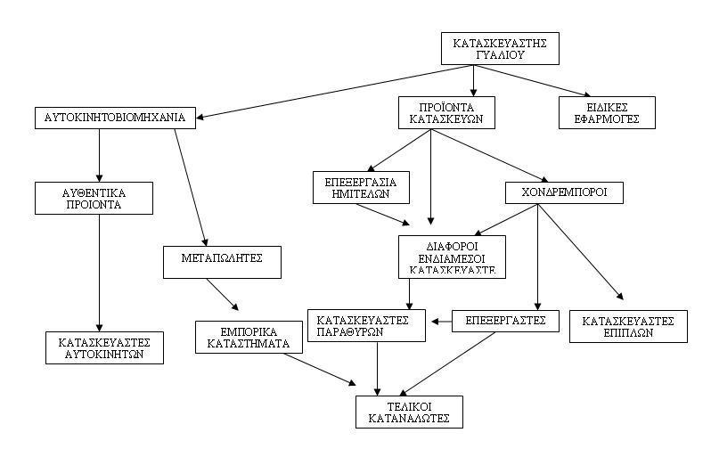
Στην παρακάτω σχηματική παράσταση περιγράφονται οι χρήσεις του γυαλιού:

Slide 28
Με λίγα λόγια θα μπορούσε κανείς να πει ότι ο υαλοπίνακας float, αποτελεί τον πυρήνα για κάθε δραστηριότητα στον χώρο της υαλουργίας, είναι ο προµηθευτής μιας σειράς βιοµηχανικών δραστηριοτήτων στο χώρο:
1. των κατασκευών:
αρχιτεκτονική (εξωτερικού χώρου).
διακόσµηση (εσωτερικού χώρου).
2. Των μεταφορικών μέσων
αυτοκίνητα
τραίνα
Λεωφορεία, τράμ, κλπ
Αεροπλοΐα
Ναυσιπλοΐα.
3. των εξειδικευµένων βιοµηχανιών:
οικιακών συσκευών (φούρνοι, φούρνοι µικροκυµάτων, ... ).
τοποθέτησης κορνιζών.
για οθόνες υπολογιστών, κινητά τηλέφωνα.
Ηλιακών συσσωρευτών
Φωτοβολταικών.

Slide 29
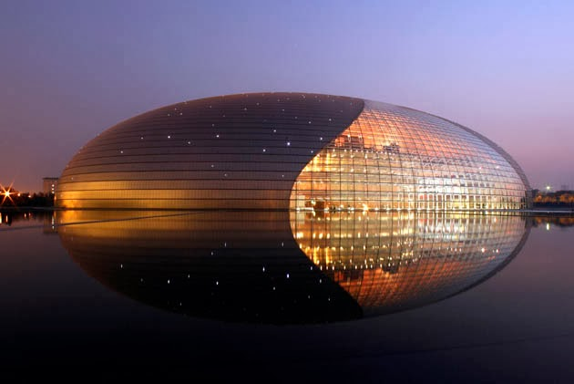
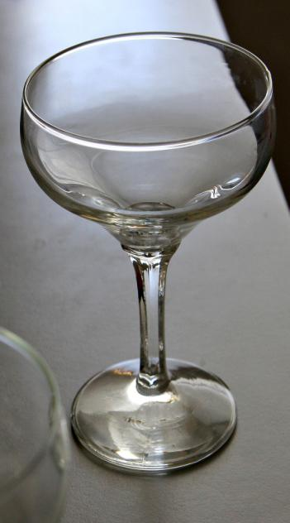

Slide 30
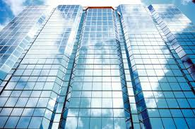
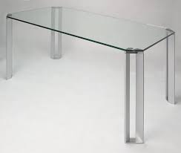
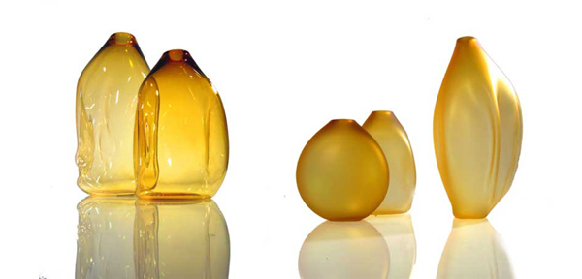

Slide 31
ΑΝΑΚΥΚΛΩΣΗ ΓΥΑΛΙΟΥ
Το γυαλί το χρησιμοποιούμε συχνά στη ζωή μας σε διάφορες μορφές. Όταν βρεθεί όμως στη φύση δεν αποσυντίθεται γι' αυτό πρέπει να το ανακυκλώνουμε. Υπάρχουν δύο τρόποι ανακύκλωσης. Ο πρώτος είναι η επαναχρησιμοποίηση των μπουκαλιών. Ο δεύτερος τρόπος έχει σχέση με τα μπουκάλια που δεν μπορούν να επαναχρησιμοποιηθούν και με τα διάφορα γυάλινα αντικείμενα. Αυτά τα συγκεντρώνουμε σε ειδικούς κάδους. Έπειτα μεταφέρονται στα κέντρα συγκέντρωσης γυαλιού όπου γίνεται ο διαχωρισμός του γυαλιού ανάλογα με το χρώμα του (άσπρο, πράσινο, καφέ). Μετά το σπάνε σε μικρά κομματάκια (υαλόθραυσμα) και το καθαρίζουν από χαρτιά, πλαστικά κ.ά. Στη συνέχεια το υαλόθραυσμα οδηγείτε στον κλίβανο τήξης κι ακολουθείται όλη η προηγούμενη διαδικασία. Με την ανακύκλωση του γυαλιού κάνουμε οικονομία στις πρώτες ύλες και προστατεύουμε το περιβάλλον.

Slide 32
Ο ΡΟΛΟΣ ΤΟΥ ΠΟΛΙΤΗ ΣΤΗΝ ΑΝΑΚΥΚΛΩΣΗ ΤΟΥ ΓΥΑΛΙΟΥ Πρέπει όλοι οι άνθρωποι να καταλάβουμε πόσο σημαντική είναι η ανακύκλωση των προϊόντων, αν θέλουμε να διατηρήσομε το περιβάλλον καθαρό. Κάθε ένας μεμονωμένα και όλοι μαζί συνολικά πρέπει να συμβάλλομε ενεργά στη προσπάθεια αυτή.
Όλοι μπορούμε να αγοράσομε προϊόντα που βρίσκονται σε αρμονία με το περιβάλλον και δεν είναι ζημιογόνα. Αυτή η προσπάθεια ίσως να αποδειχτεί και αρκετά διασκεδαστική. Μπορούμε να προτείνομε μερικές ιδέες που θα βοηθήσουν στην ανακύκλωση και συγκεκριμένα του γυαλιού:
Να μην πετάμε διάφορα γυάλινα σκεύη ή διακοσμητικά, που δεν χρειαζόμαστε, αλλά να τα διαθέτομε για φιλανθρωπικούς σκοπούς ή να τα πουλάμε σε μαγαζιά που τα ανακυκλώνουν.
Να χρησιμοποιούμε γυάλινα δοχεία για αναψυκτικά, μπύρες κλπ, για να μπορούμε να τα επιστρέφομε.
Να επιστρέφομε τα γυάλινα δοχεία που χρησιμοποιούμε για φάρμακα, όταν αδειάσουν.
Να μην αγοράζομε προϊόντα μιας χρήσης.
Να μην πετάμε ποτέ γυάλινα δοχεία στο δρόμο ή στην ύπαιθρο. Είναι πολύ επικίνδυνα για τους ανθρώπους αλλά και για τα ζώα.

Slide 33
Να προσπαθούμε να μαζεύομε τα γυάλινα δοχεία και να τα βάζομε σε ειδικούς κάδους.
Μπορούμε πολλά γυάλινα δοχεία να τα ξαναχρησιμοποιήσομε καθημερινά στη κουζίνα μας όπως για μαρμελάδες, γλυκά, τρόφιμα, κομπόστες κλπ.
Να ζητήσομε από τον Δήμο μαζί με τους φίλους μας ή το σχολείο μας να τοποθετήσει κάδους για ανακύκλωση.
Με λίγη καλή θέληση και με ομαδικό αγώνα ίσως η ανακύκλωση γίνει πραγματικότητα και στην πόλη μας. Ίσως κάποτε όλα να γίνουν πραγματικότητα και η ανακύκλωση να γίνει απαραίτητο μέρος της καθημερινής ζωής του κάθε πολίτη.

Slide 34
